Slide 1
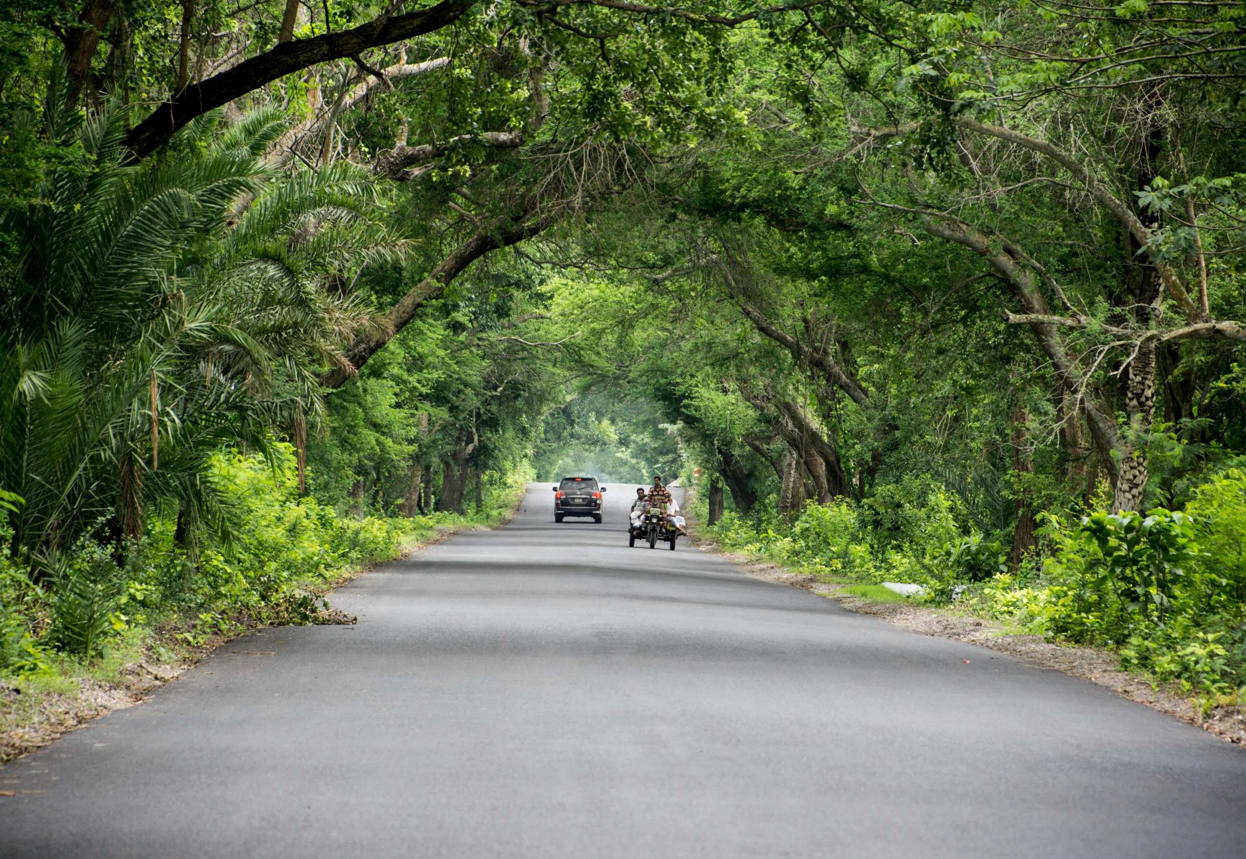
Welcome

Slide 2
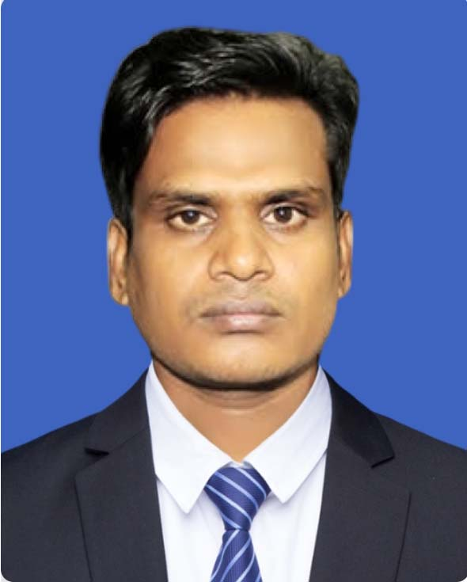
উপস্থাপনায়
Suranjan Bala
Assistant Teacher
A.C North Kalagachia High School
Phone Number:01723339433
E-mail : suranjan88@bdgmail.com

Slide 3
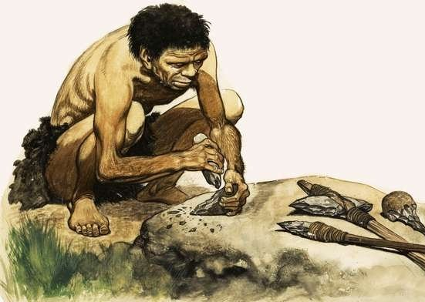
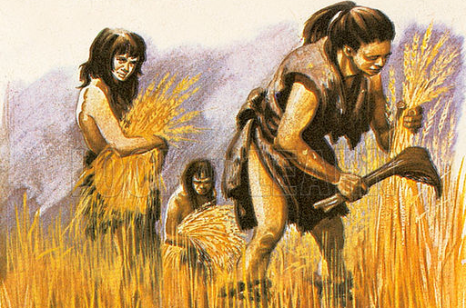
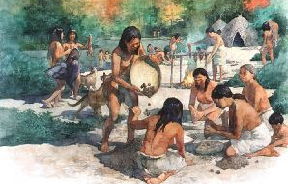
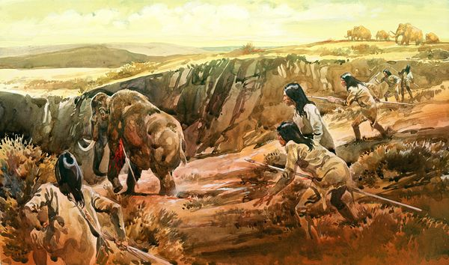

Slide 4
আজকের পাঠ
সমাজের ধারণা
অধ্যায়-১, পাঠ-১
বিষয় : বাংলাদেশ ও বিশ্ব পরিচয়
৬ষ্ঠ শ্রেণি

Slide 5
শিখনফল
এই পাঠ শেষে শিক্ষার্থীরা...
১। সমাজের সংজ্ঞা ব্যাখ্যা করতে পারবে;
২। সমাজের মূল ভিত্তিগুলো চিহ্নিত করতে পারবে; ৩। সমাজের বৈশিষ্ট্যগুলো বর্ণনা করতে পারবে;
৪। সমাজ গঠনের কারণ ব্যাখ্যা করতে পারবে।

Slide 6
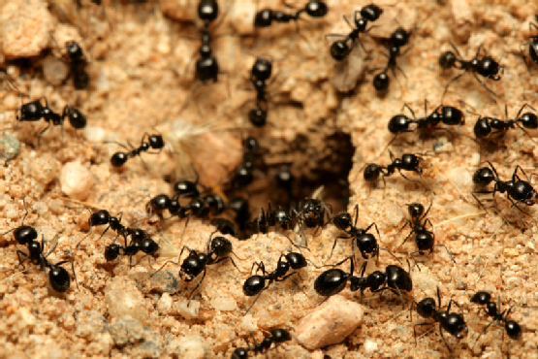
পিঁপড়েরা দলবদ্ধ হয়ে বসবাস করে
Notes:
শিক্ষার্থীদের প্রশ্ন করা হবে – পিঁপড়েরা কীভাবে বসবাস করে এবং কেন?

Slide 7
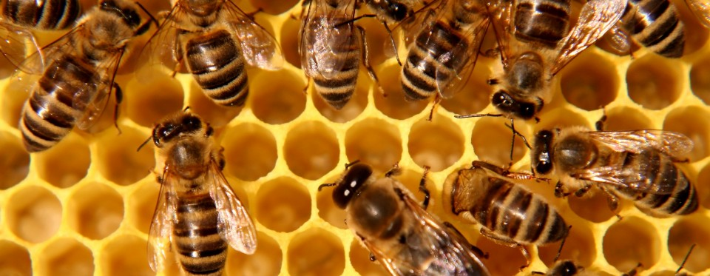
মৌমাছিরা দলবদ্ধ হয়ে বসবাস করে
Notes:
শিক্ষার্থীদের প্রশ্ন করা হবে – মৌমাছিরা কীভাবে বসবাস করে এবং কেন?

Slide 8
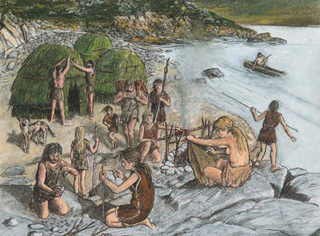
মানুষও আদিকাল থেকে দলবদ্ধ হয়ে বসবাস করছে
Notes:
শিক্ষার্থীদের প্রশ্ন করা হবে – মানুষ কীভাবে বসবাস করে এবং কেন?
দৈব-চয়নের মাধ্যমে নির্বাচিত দু-একজন শিক্ষার্থী মৌখিক বা বোর্ডে লিখিতভাবে উপস্থাপন করবে । অন্যান্য শিক্ষার্থীদেরকেও উপস্থাপনের জন্য উৎসাহিত করা হবে ।

Slide 9
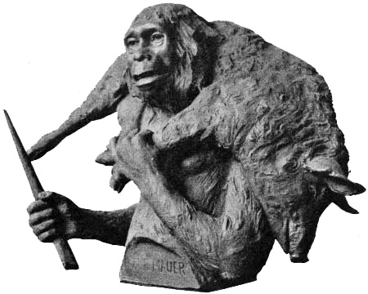
একা আহারের ব্যবস্থা কষ্টকর ছিল
Notes:
শিক্ষার্থীদের প্রশ্ন করা হবে – একা একা আহারের ব্যবস্থা করা কি সহজ না কি কষ্টকর? কেন কষ্টকর?

Slide 10
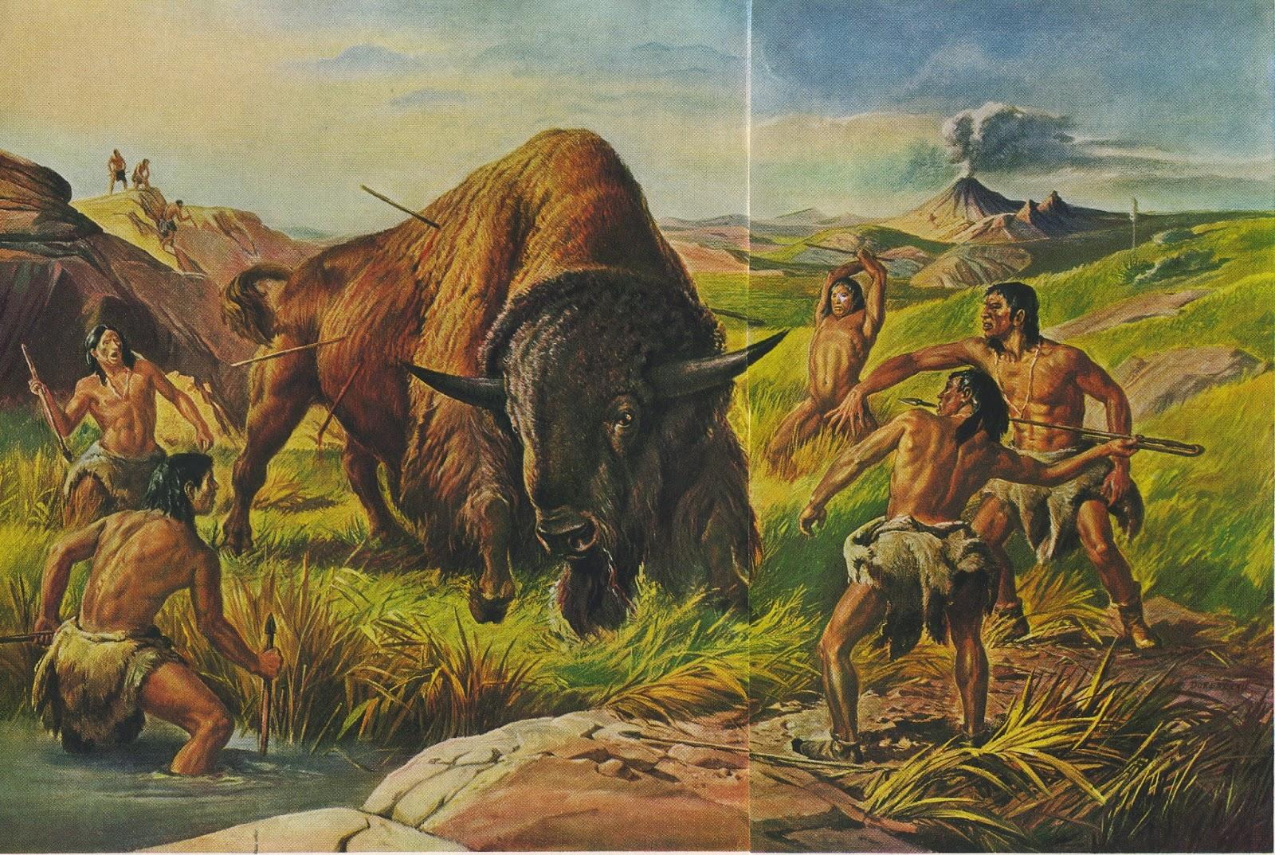
একা আহারের ব্যবস্থা কষ্টকর ছিল তাই দলবদ্ধ হয়েছে
Notes:
শিক্ষার্থীদের প্রশ্ন করা হবে – একা আহারের ব্যবস্থা কষ্টকর ছিল তাই মানুষ কী করেছে?

Slide 11
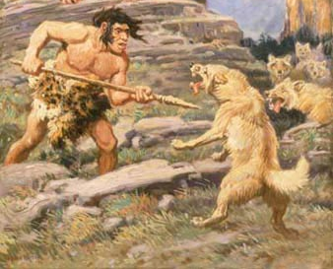
একা আত্মরক্ষা কষ্টকর ছিল
Notes:
শিক্ষার্থীদের প্রশ্ন করা হবে – একা একা আত্মরক্ষা করা কি সহজ না কি কষ্টকর? কেন কষ্টকর?

Slide 12
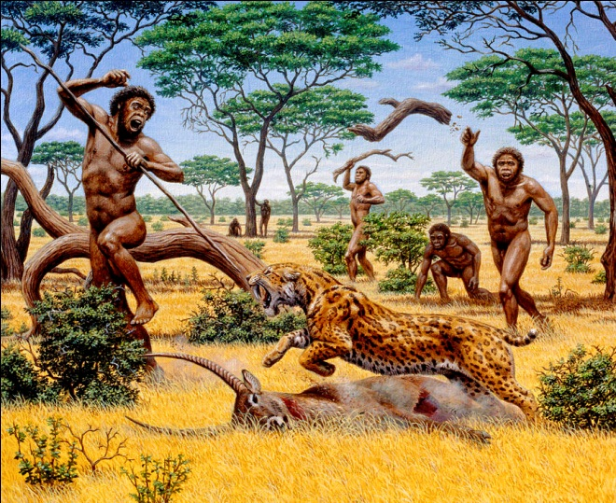
একা আত্মরক্ষা কষ্টকর ছিল তাই আত্মরক্ষার জন্য দলবদ্ধ হয়েছে
Notes:
শিক্ষার্থীদের প্রশ্ন করা হবে – একা আত্মরক্ষা কষ্টকর ছিল তাই মানুষ কী করেছে?

Slide 13
একক কাজ
সমাজের সংজ্ঞা গঠন করো ।
Notes:
দৈব-চয়নের মাধ্যমে নির্বাচিত দু-একজন শিক্ষার্থী মৌখিক বা বোর্ডে লিখিতভাবে উপস্থাপন করবে । অন্যান্য শিক্ষার্থীদেরকেও উপস্থাপনের জন্য উৎসাহিত করা হবে ।

Slide 14

ঐক্য

Slide 15
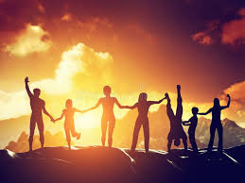
বন্ধুত্ব

Slide 16
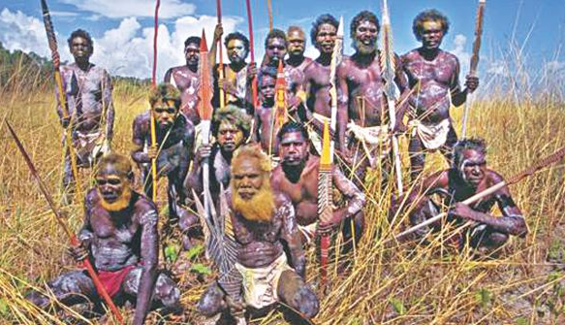
সংঘবদ্ধতা
Notes:
শিক্ষার্থীদের প্রশ্ন করা হবে – অনেকগুলো মানুষ একত্রে সংগঠিত হলে তাকে কী বলে?

Slide 17
ঐক্য, বন্ধুত্ব ও সংঘবদ্ধতা হলো সমাজের মূল ভিত্তি

Slide 18
সমাজের বৈশিষ্ট্য
বহুলোকের সংঘবদ্ধ বসবাস ।
সংঘবদ্ধতার পেছনে কোন উদ্দেশ্য ।
Notes:
দৈব-চয়নের মাধ্যমে নির্বাচিত দু-একজন শিক্ষার্থী মৌখিক বা বোর্ডে লিখিতভাবে উপস্থাপন করবে । অন্যান্য শিক্ষার্থীদেরকেও উপস্থাপনের জন্য উৎসাহিত করা হবে ।

Slide 19
দলীয় কাজ
১। সমাজ গঠনের কারণ ব্যাখ্যা করো।
Notes:
দৈব-চয়নের মাধ্যমে নির্বাচিত দু-একটি দল মৌখিক বা বোর্ডে লিখিতভাবে উপস্থাপন করবে । অন্যান্য দলকেও উপস্থাপনের জন্য উৎসাহিত করা হবে ।

Slide 20
মূল্যায়ন
১। আদিম মানুষ দলবদ্ধভাবে কেন বসবাস করত?
২। সমাজের বৈশিষ্ট্য কী কী?
ঐক্য
?
বন্ধুত্ব
সংঘবদ্ধতা
৩। উপরের চিত্রে ‘?’ চিহ্নিত স্থানে কী হবে?

Slide 21
বাড়ির কাজ
‘বেঁচে থাকার প্রয়োজনেই মানুষ সমাজ গঠনের কাজ শুরু করেছিল’ – মন্তব্যটি বিশ্লেষণ করো।

Slide 22


